Slide 1
Если добрый ты

Slide 2
Доброта - отзывчивость, душевное расположение к людям, стремление делать добро другим.
Добро – всё положительное, хорошее, полезное.

Slide 3
Здравствуй!

Slide 4
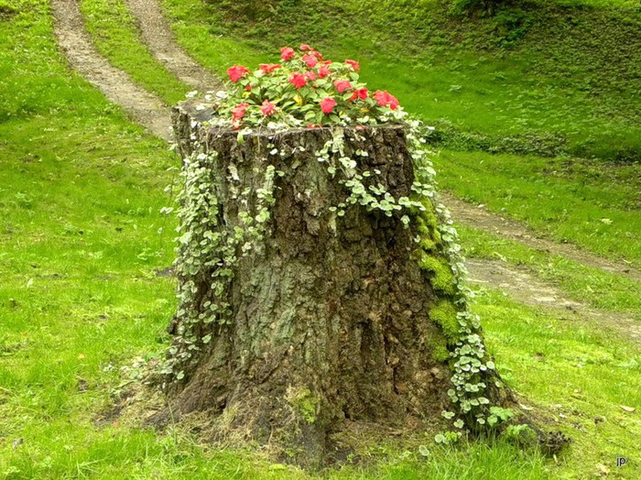
Добрый день

Slide 5
Спасибо!

Slide 6
Благодарю!

Slide 7
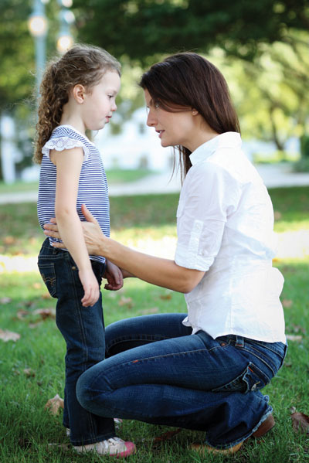
Прости, пожалуйста!

Slide 8
До свидания!

Slide 9
